Slide 1
DA CULTURA DO PREÇO PARA A CULTURA DO APREÇO

Slide 2
O que é CSA?
CSA vem da expressão em inglês Community Supported Agriculture, que significa Comunidade que Sustenta a Agricultura.
CSA é uma tecnologia social que apresenta alternativas para apoiar a produção local de alimentos, promovendo espaços de interação entre as pessoas na cidade e no campo.
Comunidades que Sustentam a Agricultura (CSA)

Slide 3
O que é CSA?
Da cultura do Preço para a cultura do Apreço
Confiança entre Agricultores e Coagricultores
Na CSA a agricultura é apoiada pela comunidade. O agricultor deixa de vender seus produtos através de intermediários e também conta com a participação das pessoas para a organização e financiamento da sua produção. Quem escolhe fazer parte de uma CSA deixa de ser um consumidor e torna-se um coagricultor.
Para criar uma CSA é preciso estabelecer relações de confiança. O agricultor apresenta todas as informações sobre os seus custos e meios de produção e a comunidade assume o compromisso de financiamento, pagando antecipadamente pelos alimentos que serão produzidos. O período mínimo de compromisso costuma ser de 6 meses.

Slide 4
O que é CSA?
Ponto de Convivência
Redução do Desperdício
Os alimentos são distribuídos entre os membros da comunidade entregues em Pontos de Convivência próximos às suas residências, semanalmente. Os coagricultores são responsáveis pelo recolhimento de seus produtos de acordo com o número de cotas que possuem. Uma cota prevê aproximadamente 10 ítens de verduras, frutas e legumes.
Evitamos o uso de embalagens e tudo que foi colhido já está pago e é destinado aos coagricultores! Na CSA não há atravessadores ou o risco de não escoamento da produção. O agricultor tem mais segurança que a sua produção tem destino certo e pode se dedicar à terra com mais alegria e satisfação.

Slide 5
O que é CSA?
Respeito à Sazonalidade da Produção
Fundo de Reserva
Na CSA os coagricultores são estimulados a respeitar a sazonalidade da produção natural, conhecendo mais de perto o ciclo de plantio e colheita dos seus alimentos. Dessa forma passam a programar suas refeições a partir do que a terra está oferecendo em cada período, compartilham receitas novas e aprendem novos sabores.
Os coagricultores contribuem mensalmente para um fundo de reserva da própria comunidade. O fundo é utilizado para situações de emergência de possíveis intercorrências na produção (falta de água, excesso de chuvas, entre outros). A comunidade compartilha os riscos de produção e também apoia na criação de soluções participando da tomada de decisões de como investir os recursos.

Slide 6
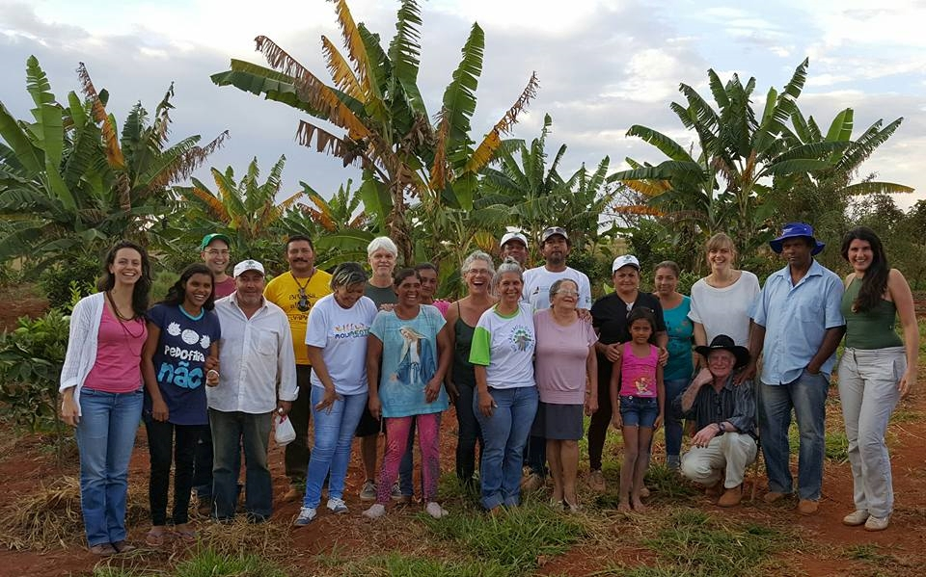
O Projeto CSA APROSPERA
8 CSA: ADASA, Vivendo e Aprendendo, ISPN, SEMA, moradores lago norte, sudoeste/octogonal,

Slide 7
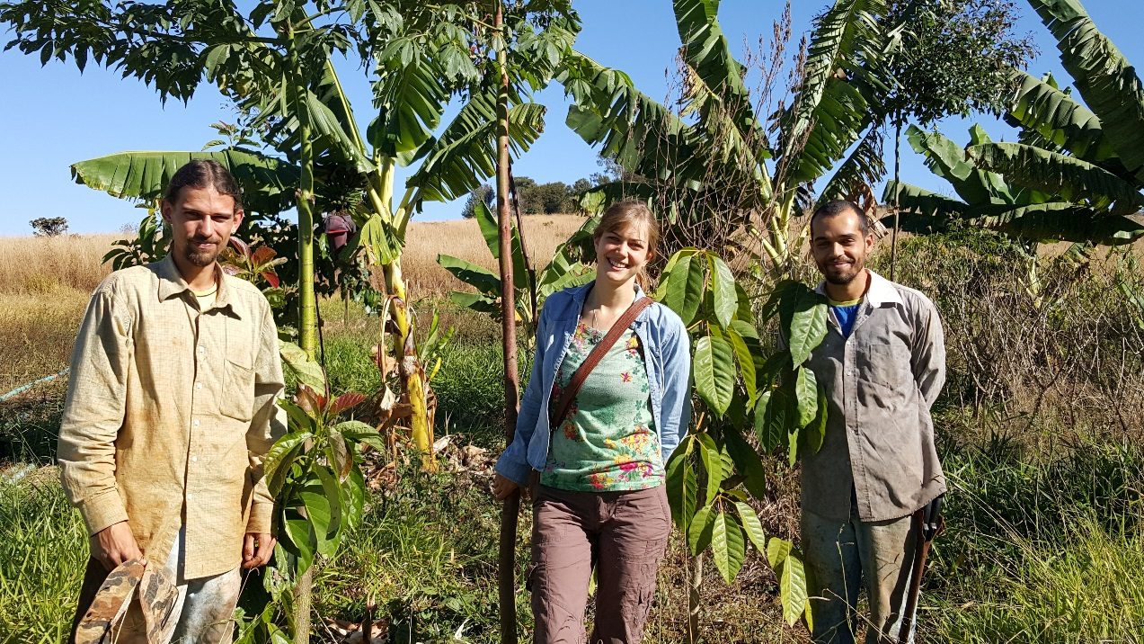
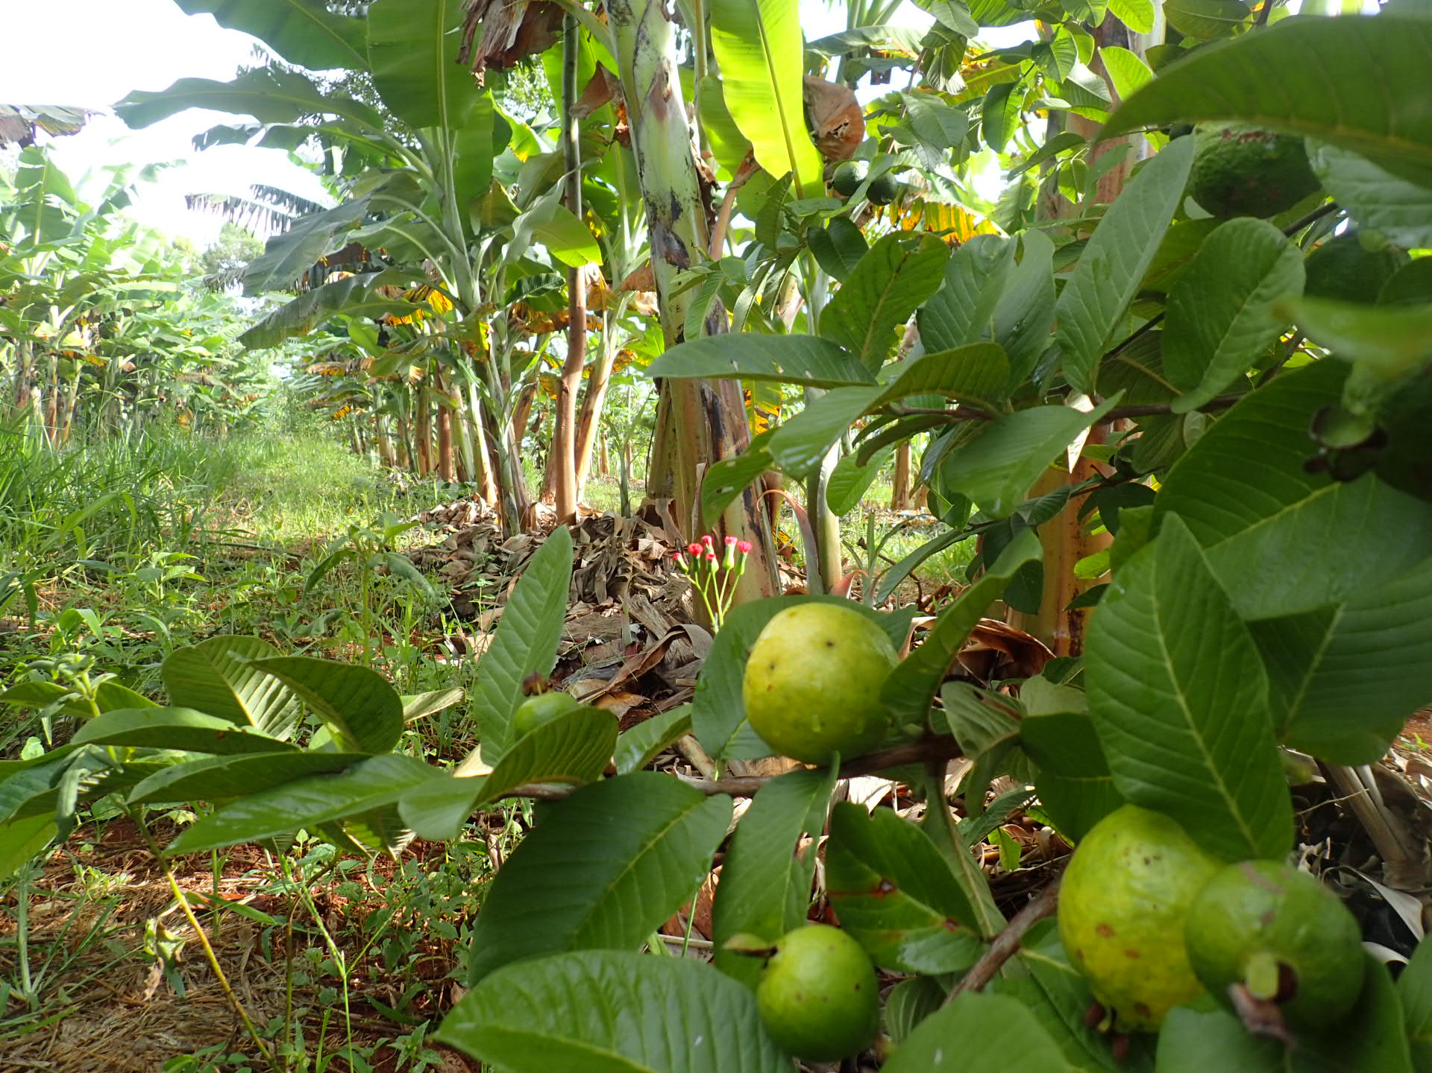
Agroecologia familiar
Localização: Núcleo Rural Pipiripau – Planaltina
Produções agroflorestais
Familia:
Fatima, Diogo, Thiago, Mauro, Louise, Daiane, Daniel, etc.

Slide 8
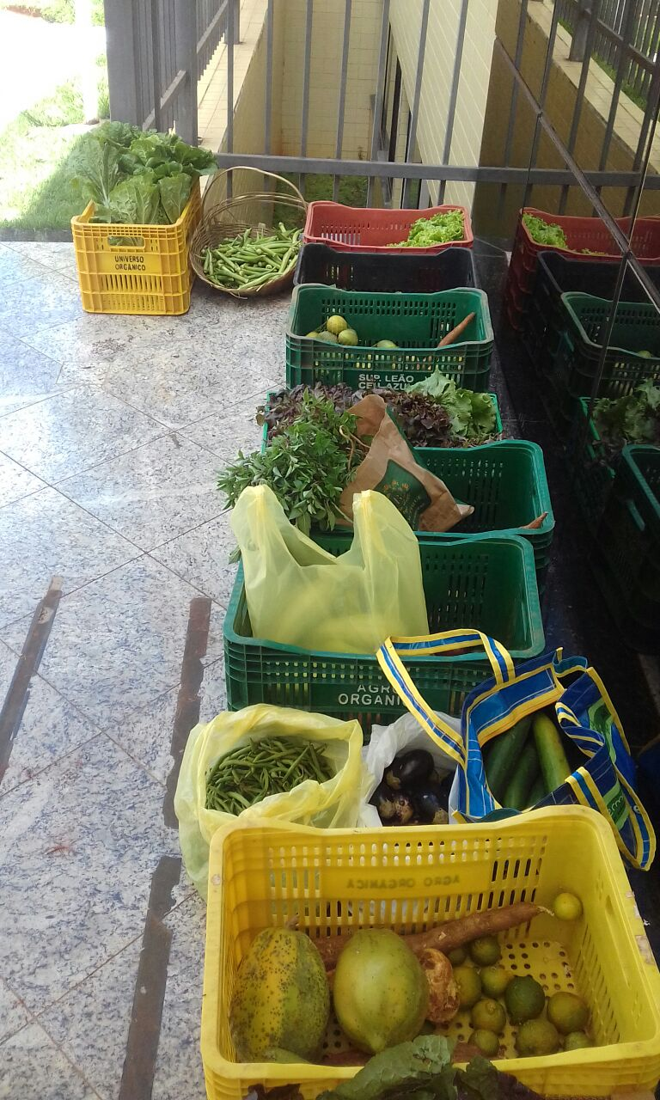
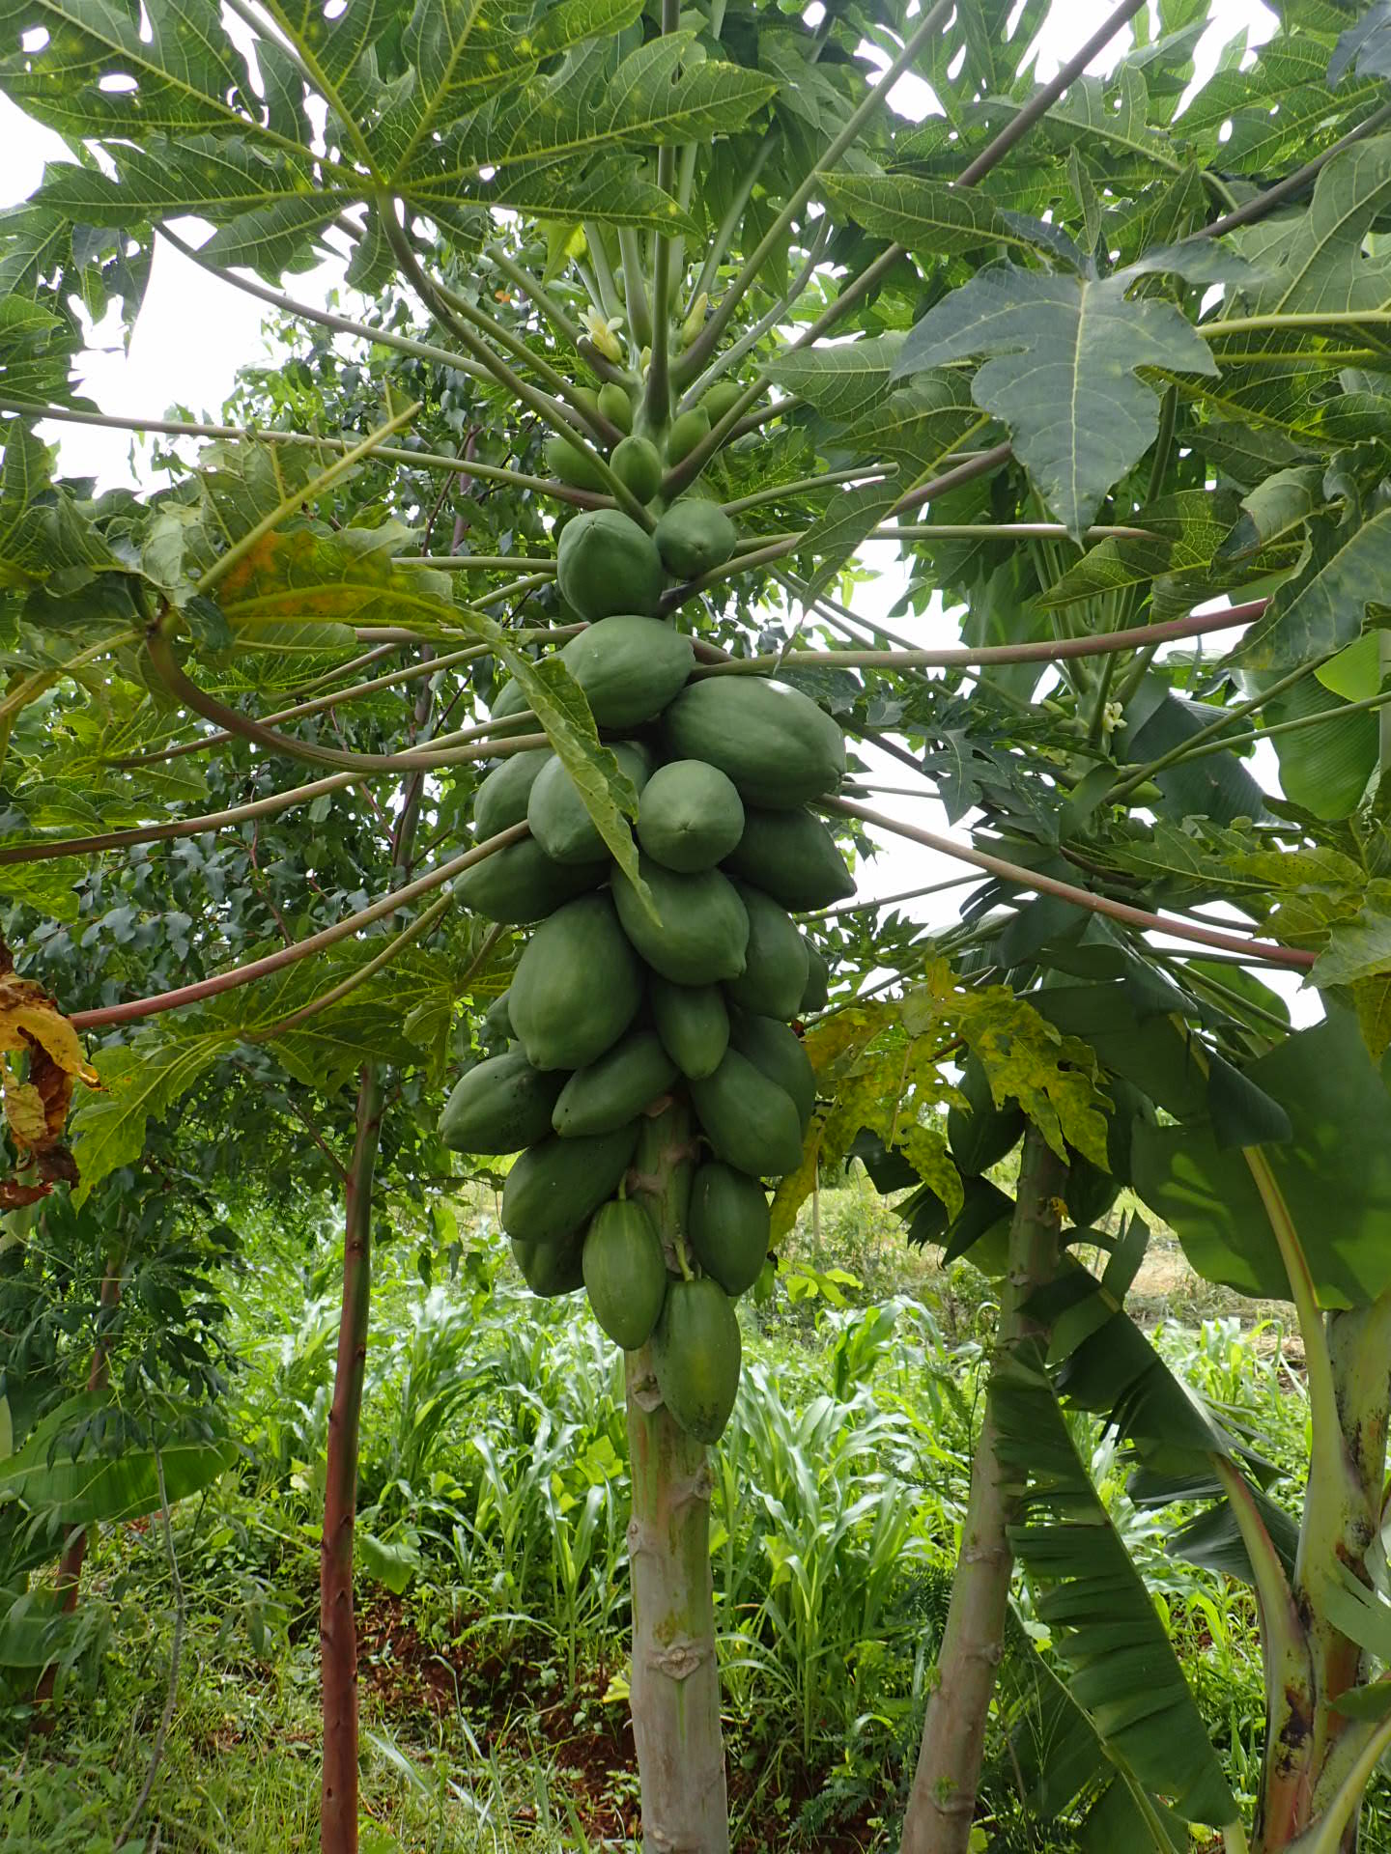

Slide 9
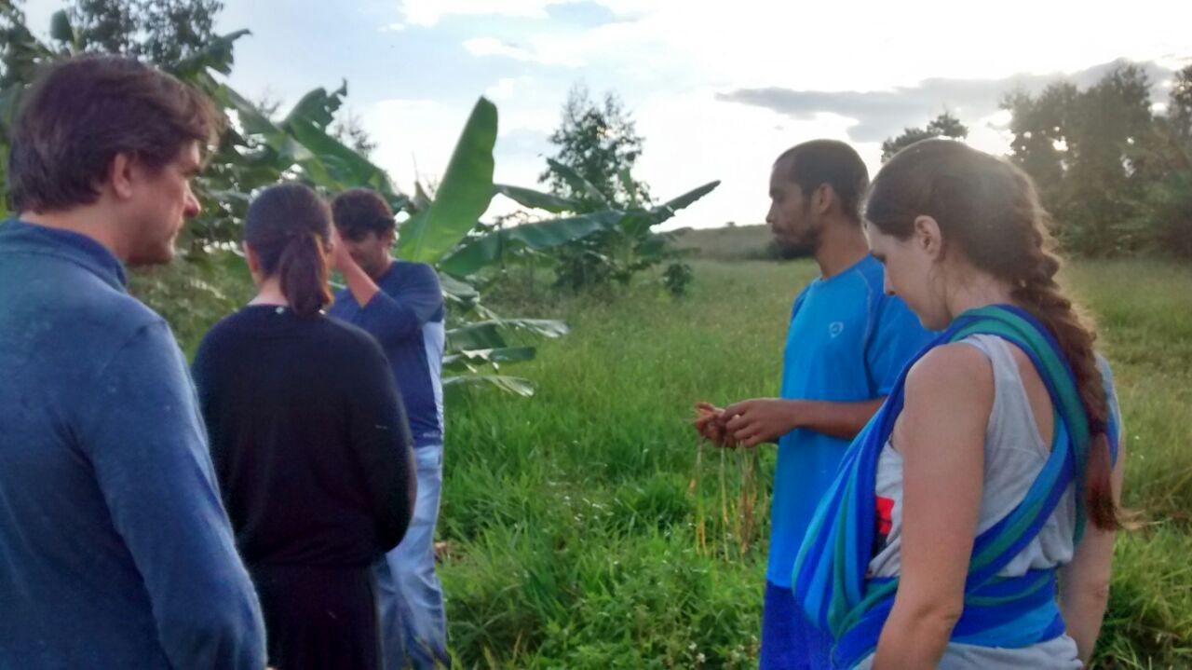
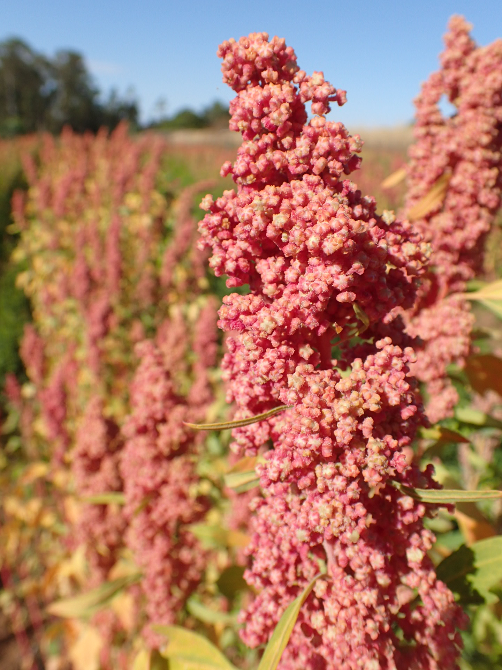
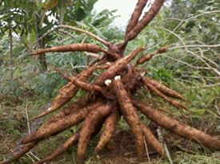

Slide 10
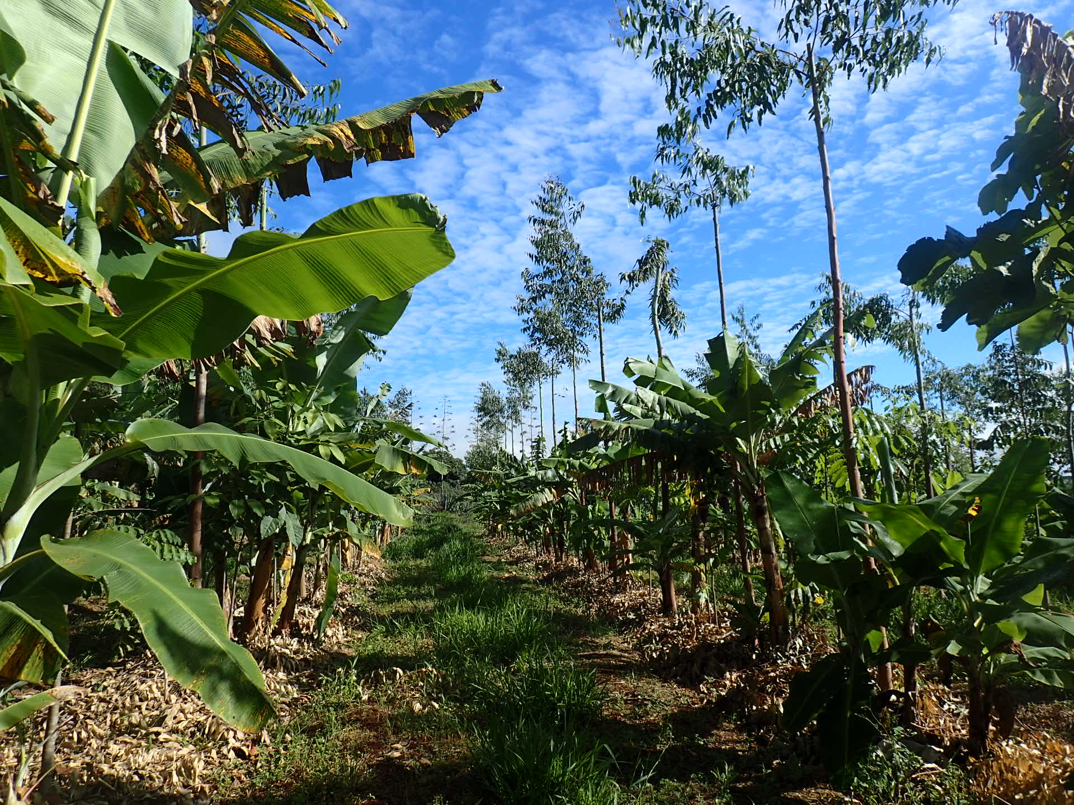

Slide 11
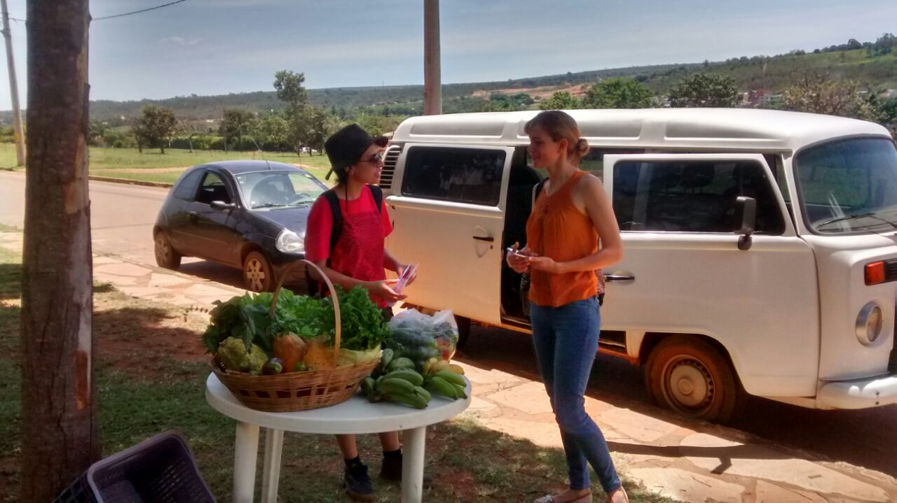
Pontos de convivência
Terça-feira
Colegio do Sol Lago Norte: 10h30
C’est la vie 406 Sul: 11h30
206 Norte: 12h30
Funai

Slide 12
Itens
Folhas: alface, rúcula, couve, cheiro-verde, manjericão, menta, alecrim, …
Hortaliças: Échalotes, alho poro, berinjela, abobrinha, abóbora, tomate, repolho roxo, mostarda, brócolis, couve flor, almeirão, espinafre, …
Raiz: Mandioca, batata doce, batata yacun, açafrão
Frutas: Banana, manga, limão, abacate, mamão, …
Produto especial: quinoa, gergelim, ervas desidratadas,
Itens compl.: ovos, quinoa, bananas desidratadas

Slide 13
Da cultura do preço para a cultura do apreço
Gratidão
Próximos passos:
Ponto de convivência. Funai, definir horário
Visita à terra dos agricultores sábado 2/09
Assinatura da declaração de compromisso
Encontro presencial:
Organização das comissões da CSA

